Slide 1
Монархия Габсбургов. Германские и итальянские земли в VIII веке
Параграф 9, с. 58-67,
задание 5, с. 87
8 класс

Slide 2
План
Раздробленность Германии
Австрия в XVIII веке
Пруссия и её возвышение
Реформы и войны Фридриха II
Италия в XVIII веке

Slide 3
Раздробленность Германии
30летняя война, которая длилась с 1816 до 1843 года, унесла четыре пятых населения, тормозила развитие экономики;
Германия - совокупность мелких княжеств феодальных владений;
Не было единого культурного центра, как политического и экономического.
Не было и единого литературного языка;
Культурные центры - крупные города Германии или княжества, в которых были Университеты, — Лейпциг, Гамбург, Геттинген, Веймар и другие.
Буржуазия, которая в других странах являлась передовой силой общества, в Германии являлась слабой в экономическом и политическом отношении. Буржуазия получила название «бюргерство». Немецкое крестьянство от сильных поборов обнищало, что приводило к стихийному протесту.
С. 58-59

Slide 4
Австрия XVIII век
Вокруг Австрии сплотились слабые государства под угрозой захвата их Османской империей
Реформы направленные на укрепление государства
Положительные моменты в развитии Австрии | Отрицательные моменты в развитии Австрии
С. 60 учебника
Реформы | Значение
С. 61-63 учебника

Slide 5
3. Возвышение Пруссии
Основные причины:
удобное географическое положение (центр Европы),
высокая плотность населения,
хорошая для своего времени экономика
сильная армия;
отсутствие сильных соседей.
Речь Посполитая сильной армии не имела и была децентрализованным государством.
Швеция подчинить Пруссию не могла.
Россией отношения были хорошие со времен Петра I
До Франции было далеко.
Соседние германские княжества угрозы не представляли.
С. 63

Slide 6
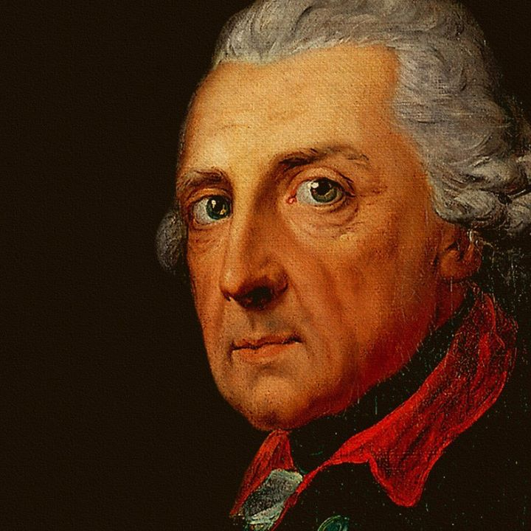
4. Реформы и войны Фридриха II
Реформы касались областей народного хозяйства, судопроизводства, общественного образования. Изначально было важно, чтобы были осушены болота, чтобы были привлечены в страну колонисты, улучшены пути сообщения, развились обрабатывающие промышленные предприятия
С. 63-64

Slide 7
Религиозная политика
Пруссия была лютеранским государством, но предшественники Фридриха стояли на общепротестантских позициях, давая убежище гугенотам, меннонитам, вальденсам, это заложило основы Прусской унии.
Свободно себя чувствовали и евреи.
Но веротерпимость Фридриха превзошла всех. Взойдя на престол, он заявил:
«Все религии равны и хороши, если их приверженцы являются честными людьми. И если бы турки и язычники прибыли и захотели бы жить в нашей стране, мы бы и им построили мечети и молельни»

Slide 8
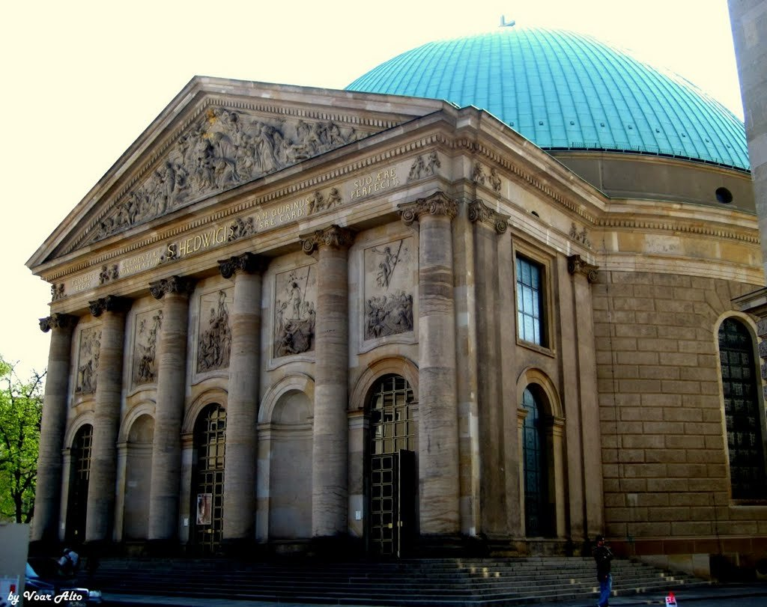
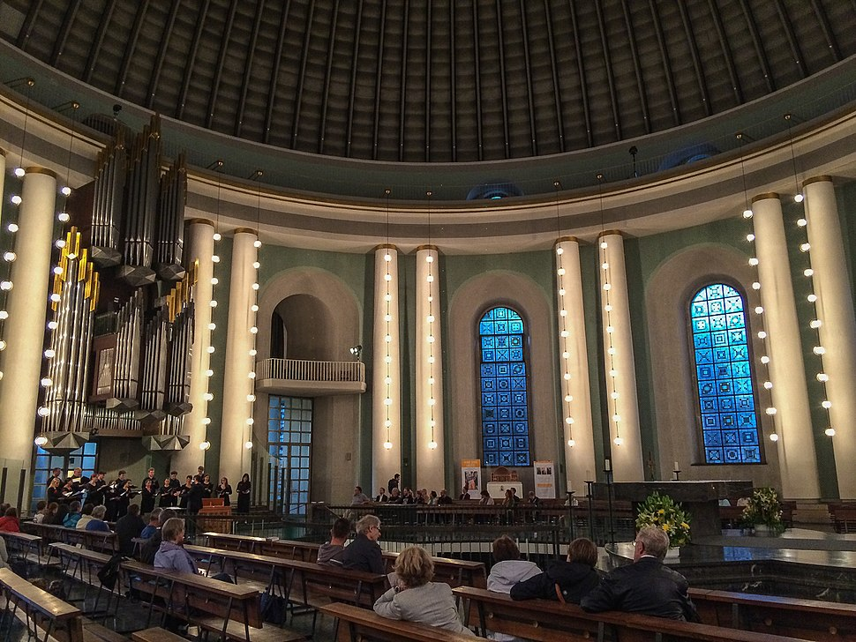
Религиозная политика
Неслыханным для протестантской страны, пережившей кровопролитные религиозные войны, стала закладка в Берлине католического собора Святой Ядвиги в 1747 г.

Slide 9
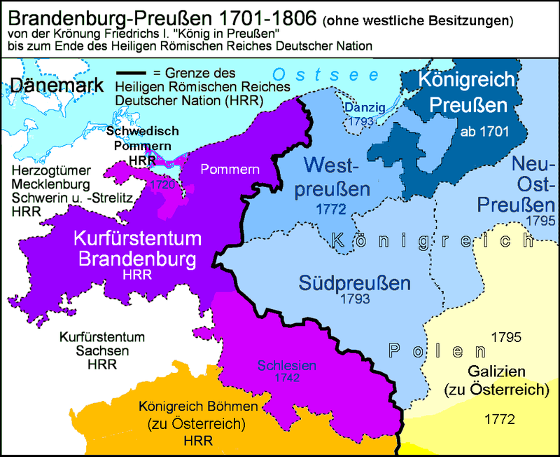
Войны Фридриха
За годы правления Фридриха Великого территория Пруссии увеличилась вдвое.
Под предлогом старых прав Гогенцоллернов на несколько силезских графств, в декабре 1740 года вторгся в Силезию и оккупировал её всю, дав таким образом сигнал к началу Войны за австрийское наследство (Силезские войны)
Фридрих втайне от союзников заключил с австрийским главнокомандующим Нейпергом устное соглашение в Клейн-Шеллендорфе, согласно которому ему отходила Нижняя и Средняя Силезия.
Пруссия времён Фридриха (лиловый и синий цвет)

Slide 10
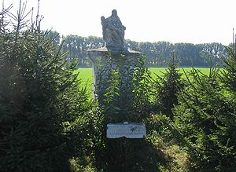
Войны Фридриха II
17 мая 1742 года – битва при Шотузице. Фридрих подписал с Австрией сепаратный мир в Бресллаве (11 июня 1742 г.), которым ему отдавалась уже вся Силезия (включая Верхнюю) и графство Глац.
Вторым завоеванием Фридриха стала Западная Пруссия — территория Польши, разделявшая Бранденбург с Восточной Пруссией Её удалось получить мирным путём в 1772 году в результате первого раздела Польши, воспользовавшись дипломатическим союзом с Россией.

Slide 11
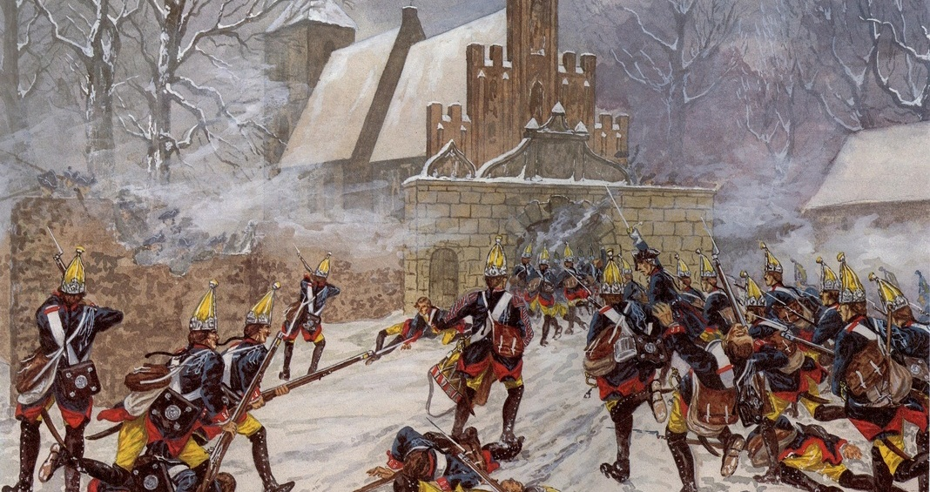
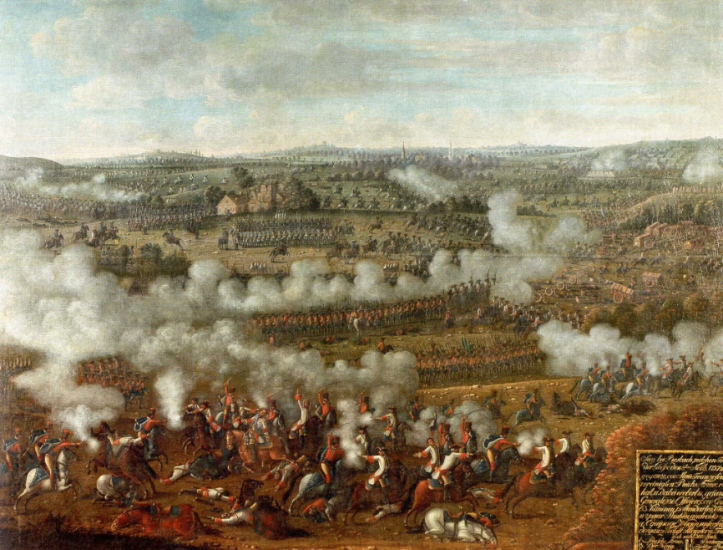
Войны Фридриха
Семилетняя война (1756—1762)
В 1756 году Фридрих напал на союзную Австрии Саксонию и вошёл в Дрезден.
В мае 1757 Фридрих взял Прагу.
18 июня 1757 г. он потерпел поражение в Колинском сражении. С этого момента начинается «чёрная полоса» в жизни Фридриха. Его генералы проигрывают сражения на всех фронтах.
В октябре 1757 года австрийцы на короткое время захватили столицу Пруссии – Берлин. Фридрих проводит контрудар: 5 ноября 1757 г. в битве при Росбахе он громит французов, а 5 декабря 1757 года при Лейтене — австрийцев.
Битва при Росбахе 5 ноября 1757 г.
Битва при Лейтене 5 декабря1757 г.

Slide 12
Война за баварское наследство 1778—1779 гг.
Войны как таковой не состоялось, армии занимались одними манёврами. Воюющие армии занимались не столько истреблением противника, сколько сбором картофеля на полях из-за неурядиц со снабжением, из-за чего эта война в народе получила ироническое название «картофельной».
Опасаясь прусской мощи, в 1779 году австрийский кабинет попросил мира. Сначала было заключено перемирие с Пруссией, а потом, на конгрессе в Тешене, австрийцы отказались от Баварии в обмен на небольшие территории по правому берегу Инна. Пруссия не получила никаких выгод от этой войны, но Фридрих всегда утверждал, что действовал «из принципа», ради защиты мирного сосуществования германских государств.

Slide 13
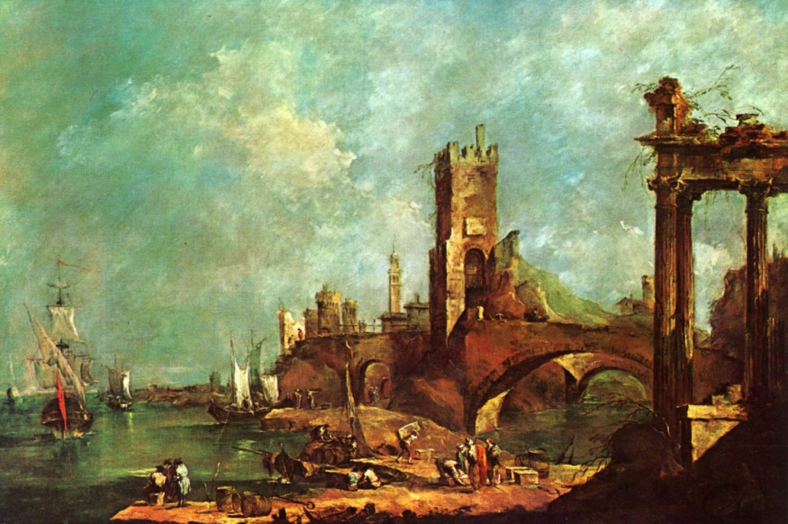
Италия в XVIII веке
XVIII в. Италия представляла собой одну из самых отсталых в экономическом отношении стран Европы.
Положение крестьянства было крайне тяжелым: землю приходилось арендовать у помещиков на кабальных условиях, за половинную или еще большую часть урожая.
Землевладельцы, обогащались за счет скупки и последующей эксплуатации земель разорившейся части аристократии, было много буржуазных арендаторов помещичьей земли.
Будучи тесно связанными с рынком благодаря сбыту шелка- сырца помещики всячески усиливали эксплуатацию крестьян.
Городская промышленность была развита слабо, и рабочий класс Италии состоял главным образом из ремесленных подмастерьев, мануфактурных и сезонных рабочих.
Франческо Гварди Аркада перед городом с башнями 1750

